Slide 1
Cos è un sisitema opertivo
Il sistema operativo (so),ha il compito di dirigere i processi del hardwere,
E i processi del sofrtware applicativo, funge da interfaccia tra l hardwere e l utente ,per renderlo piu inutivo per l utente finle"user exsperience". Il sistema operativo agisce su 2 livelli
Kernel : la parte fondamentale che si occuppa di gestire ile varie interazioni tra processi e hardware
Sotto sistemi dll: dove gestice gli input e output tra hardwere e utente, e la memorizazione dei dati tramite il file sistem

Slide 2
Differenze tra i vari sistemi operativi
Possiamo dividere i sistemi operativi in 4 grandi famiglie
1.Sistemi Operativi Desktop o Client:
Questi sistemi operativi sono progettati per l'uso su computer personali o desktop sono destinati a utenti individuali o utenti domestici e forniscono un'interfaccia utente
2. Sistemi Operativi Server:
I sistemi operativi server sono progettati per essere eseguiti su server, che sono computer o macchine dedicate al servizio di altre macchine o utenti sulla rete.
3.Open source : si definiscono cosi perchè "aperti" perchè il codice sergente è disponibile per tutti e modificabile (linux)
4 Sistema operativo propietario: sistemi in cui il codice sorgente non è pubblico e può essere modificato solo da chi ne detetiene licenze e permessi (windows).

Slide 3
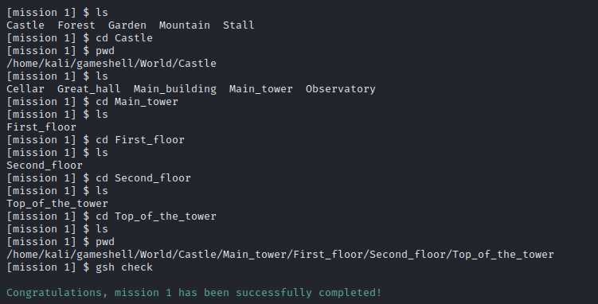
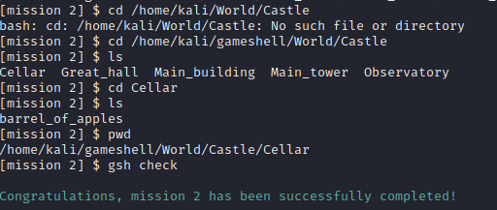
Kali linux : introduzione
Nell esercizio di oggi andiamo ad analizzare i principali comandi di kali un sistema operatavio utilizzato per l ethical hacking.

Slide 4
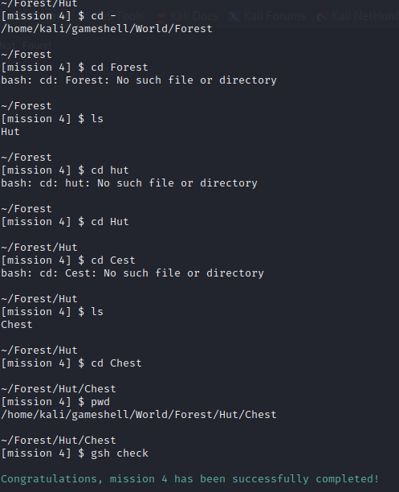
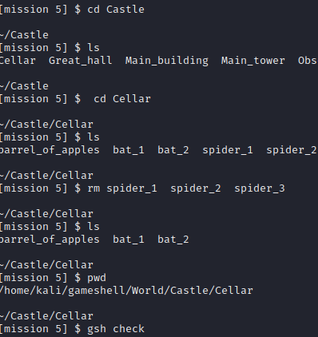
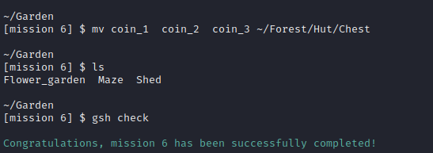

Slide 5
